Slide 2
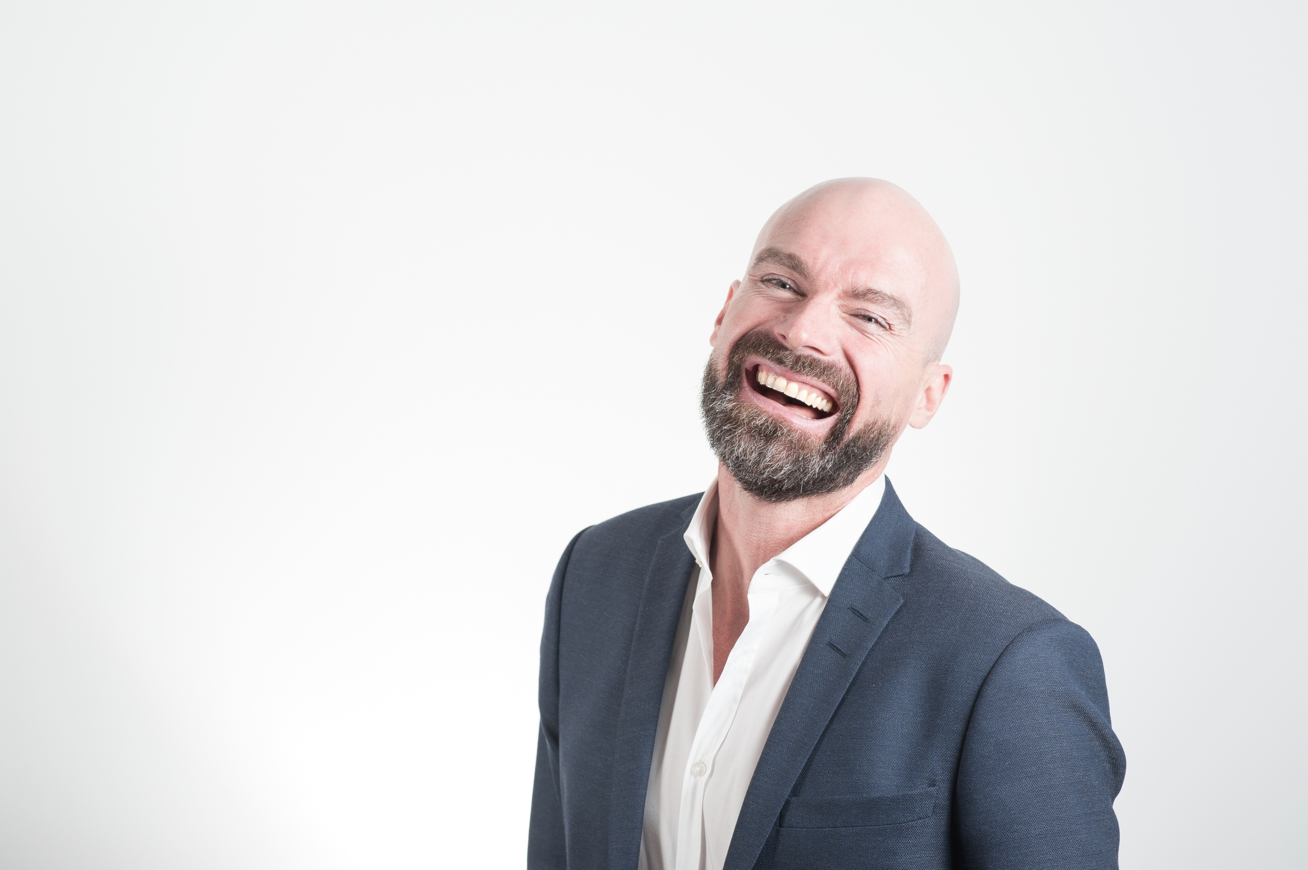
Иван 54 года
Здоровое сердце
Не беспокоят суставы
Здоровый сон
Нет лишнего веса
Хорошее зрение
Бодрость
Хороший аппетит
Физическая активность
Notes:
Представьте себе мужчину, которому 54 года. Он пришел к врачу после сдачи всех анализов и получил заключение о том, что все анализы в порядке и он абсолютно здоров. Ему не стоит переживать! Довольно не сложно сделать вывод, что этот мужчина счастлив. Далеко не каждый в его возрасте может похвастаться таким отменным здоровьем. Но все, что мы знаем об этом человеке – это состояние его физического здоровья. В других аспектах жизни все может быть не так уж и безоблачно. 001 если я не понимаю Бога.pptx

Slide 3
Реальность жизни Ивана
Проблемы на работе
Конфликты с детьми
Недопонимания с супругой
Конфликты с друзьями и соседями
Материальные затруднения
Финансовые задолженности
Психологические проблемы
Notes:
У него могут быть проблемы на работе, конфликт с детьми, недопонимание с супругой, конфликты с друзьями и соседями, материальные проблемы и многое другое. Физически он здоров, но счастлив ли он?

Slide 4
Что такое счастье?
Счастливая семья?
Материальное благополучие?
Здоровье?
Notes:
Когда пациент получает неутешительное заключение медицинских исследований, чаще всего впадает в депрессию. Особенно, если заболевание неизлечимо. Когда вы страдаете от серьезного, а может быть даже неизлечимого заболевания, вы не чувствуете себя счастливым. Появляются вопросы к Богу, ведь нам кажется, что Он желает нашего счастья! А как может быть счастье при ужасном заболевании? В этой теме мы порассуждаем о Божьем понимании счастья. Каково оно и что из себя представляет?

Slide 5
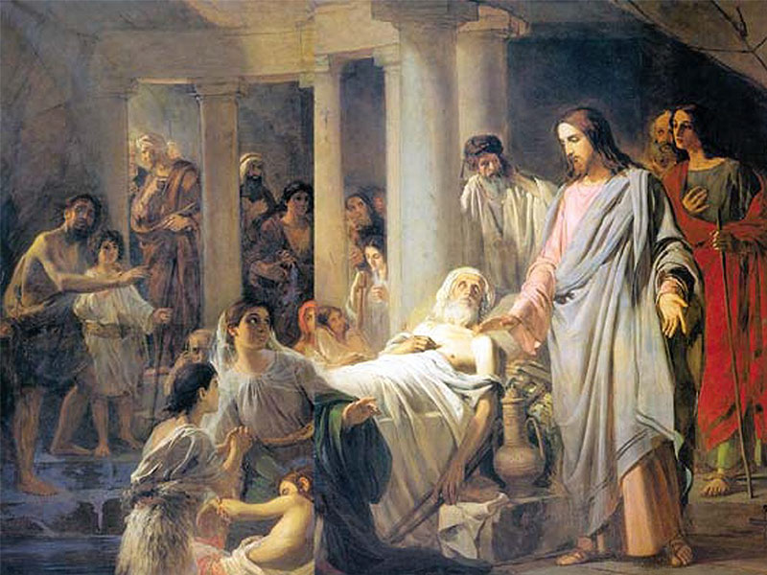
«Прощаются тебе грехи твои»
«Встань и ходи»
Notes:
В Новом Завете мы встречаем довольно много историй, когда Иисус, встречая страдающих от болезней людей, исцеляет их. Нам кажется, что таким образом Он делает окружающий мир счастливее, но почему мы не всегда обращаем внимание на тот факт, что Учитель на первое место ставил духовный мир, беседуя об этом со своими ближними и прощая их грехи.

Slide 6
Чтобы Бог ответил на молитву об исцелении, нужно оставить грехи.

Slide 7
Послание
Иакова
5:16
«Признавайтесь друг пред другом в проступках и молитесь друг за друга, чтобы исцелиться»

Slide 8
| Эллен Уайт
«Тем больным, которые желают, чтобы молились о восстановлении их здоровья, следует разъяснить, что нарушение Закона Божьего, как физического, так и духовного, является грехом, и чтобы получить Божье благословение, грех следует исповедать и оставить».

Slide 9
Как Бог отвечает на молитвы об исцелении?
Notes:
В библии мы встречаем несколько вариантов ответов Бога на молитвы об исцелении. Далее мы вспомним 4 таких варианта.

Slide 10
Как Бог отвечает на молитвы об исцелении?
1. Когда мы молимся, нам хочется чтобы наши проблемы решались незамедлительно!
Notes:
Больше всего нам нравятся те случаи, когда Иисус исцелял сразу, не откладывая. Когда мы молимся, нам хочется чтобы наши проблемы решались именно так, незамедлительно!

Slide 11
«Иисус говорит ему: встань, возьми постель твою и ходи»
Евангелие от Иоанна
5:8

Slide 12
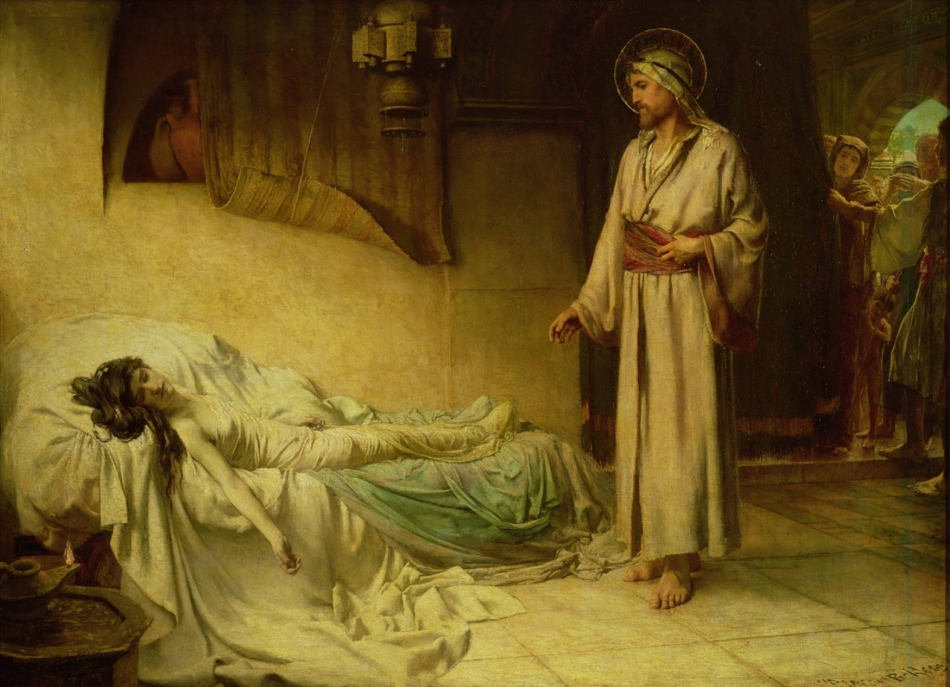
Как Бог отвечает на молитвы об исцелении?
2. Не во всех случаях Иисус торопился исцелять.
Notes:
2. Но не во всех случаях Иисус торопился исцелять. Мы встречаем несколько ситуаций, когда кажется, что вера молящегося на волоске. Да и зачем Ииисусу нужна была эта проверка? Наверняка нам сложно будет найти ответ на этот вопрос, но мы знаем наверняка, что хоть и с задержкой, Иисус исцелял.

Slide 13
«И вот, приходит один из начальников синагоги, по имени Иаир, и, увидев Его, падает к ногам Его и усильно просит Его, говоря: дочь моя при смерти; приди и возложи на нее руки, чтобы она выздоровела и осталась жива»
Евангелие от Марка 5:22-23

Slide 14
«И, взяв девицу за руку, говорит ей: «талифа́ куми́», что значит: «девица, тебе говорю, встань». И девица тотчас встала и начала ходить…»
Евангелие от Марка 5:41-42

Slide 15
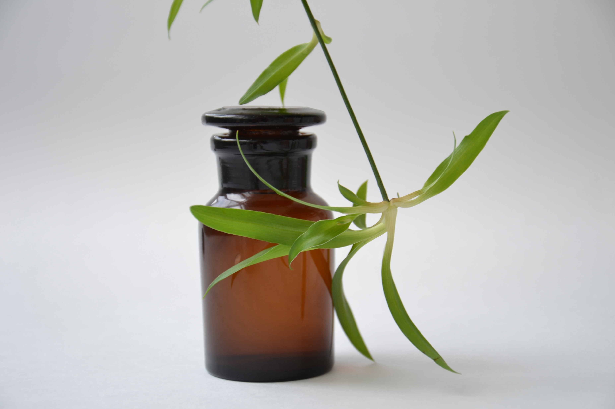
Как Бог отвечает на молитвы об исцелении?
3. В некоторых случаях Бог исцеляет через лекарства
Notes:
В некоторых случаях Бог исцеляет через лекарства. Именно такой случай мы встречаем в истории исцеления царя Езекии.

Slide 16
4 книга
Царств
20:7
«И сказал Исаия: возьмите пласт смокв. И взяли, и приложили к нарыву; и он выздоровел»
Notes:
Пример Царя Езекии заставляет серьезно задуматься. После того, как он узнал о приближении смерти, сильно взмолился Господу о продлении своей жизни. Господь ответил на его просьбу, но послужило ли это благословением для него, его семьи и его царства? Когда у Езекии появилась великолепная возможность прославить Бога перед своими гостями, он забыл о Его благословениях и хвалился своими достижениями, присвоив таким образом славу Бога себе. После исцеления у него рождается сын, который стал одним из самых нечестивых царей. Мы знаем довольно много историй из современной жизни, которые красочно показывают нам, что воля Божья была правильной, но мы выпросили своей воли. Стоит ли это делать? Или все-таки доверять Его провидению?

Slide 17
| Эллен Уайт
«Воздав молитвы за выздоровление больного, не будем терять веры в Бога, каков бы ни был исход болезни. Если нам выпадает испытать тяжелую утрату, мы примем с достоинством горькую чашу, помня, что это руки отца подносят ее к нашим устам. Но если здоровье восстановится, не следует забывать, что получивший милость исцеления имеет определенную обязанность по отношению к Создателю»

Slide 18
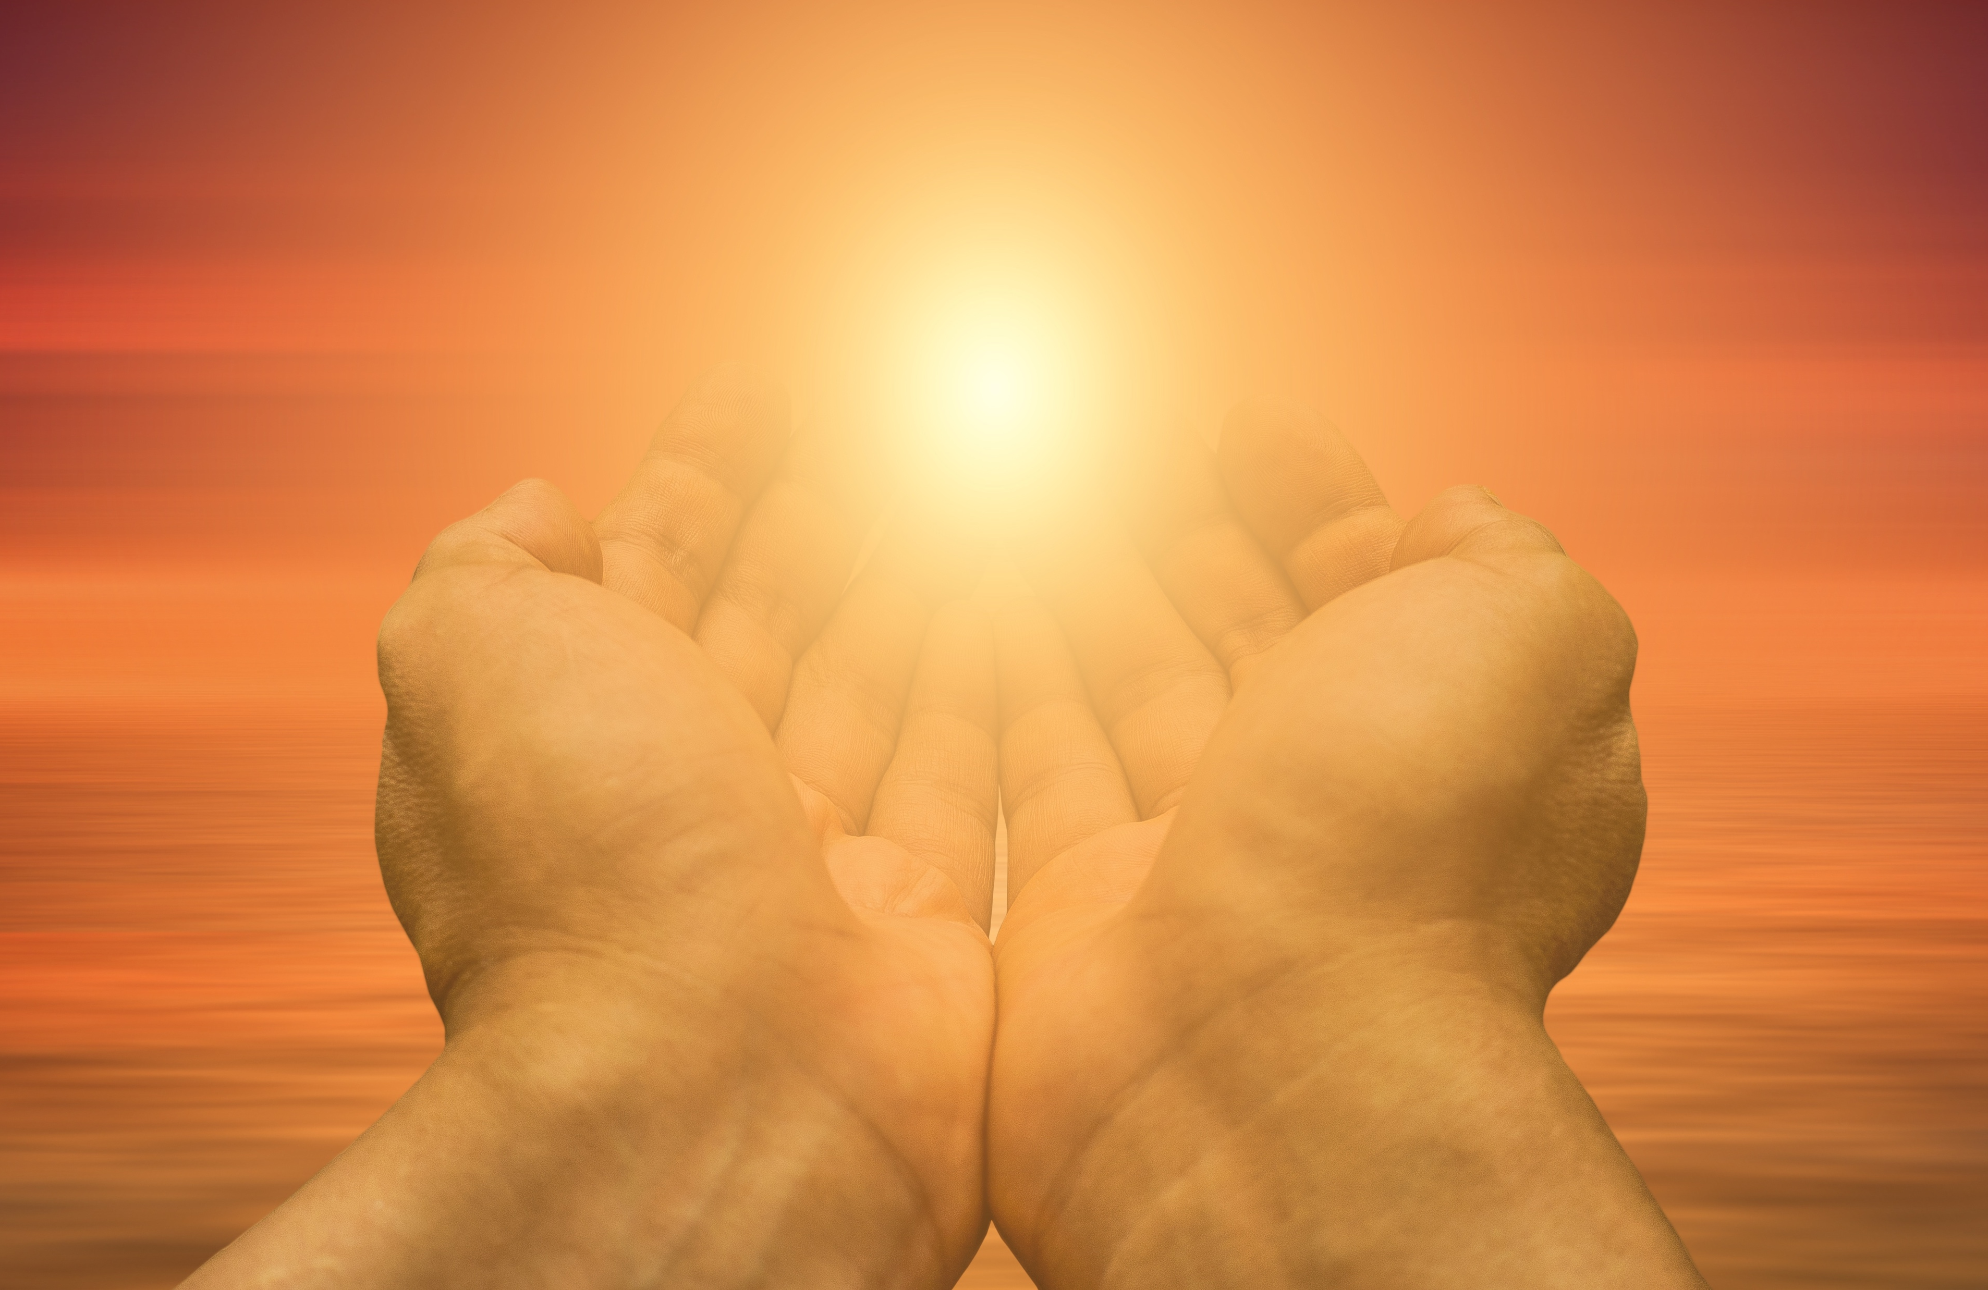
Божья система ценностей
Исцеляя, Иисус заботится об исцелении души
Notes:
Однажды Иисус встретил человека с иссохшей рукой. Неподалеку находились люди, желающие уличить Учителя в нарушении субботы. Видя их мысли, Иисус задал удивительный вопрос: «должно ли в субботу добро делать, или зло делать? душу спасти, или погубить?» Мк. 3:4 Мы видим, что исцеляя, Иисус заботится об исцелении души. И это самое важное для Него. Исцеление тела без исцеления души не несет в себе глубокого смысла. Живя на земле, мы ограничены во времени, но Господь видит нас в контексте вечности.

Slide 19
«…душу спасти, или погубить?»
Евангелие
от Марка
3:4

Slide 20
Чего хочет Бог в твоей жизни?
Чтобы стремлением каждого человека был поиск «Его мира»
Notes:
Часто случается так, что в болезни человек может быть счастливым, и наоборот, здоровым, но несчастным. Бог желает чтобы стремлением каждого человека был поиск «Его мира», который приносит настоящий смысл жизни. Давайте вспомним мужчину, которого мы приводили в пример в начале этой темы. Здоровье далеко не всегда становится залогом счастья.

Slide 21
Чего хочет Бог в твоей жизни?
Божье понятие счастья или здоровья описывается удивительным словом МИР! ШАЛОМ!
Господь хочет, чтобы этот мир был в сердце человека. Тогда любые трудности, переживания и болезни будут восприниматься совершенно иначе.

Slide 22
Мир оставляю вам, мир Мой даю вам; не так, как мир дает, Я даю вам. Да не смущается сердце ваше и да не устрашается.
Евангелие от Иоанна 14:27

Slide 23
«И отрет Бог всякую слезу с очей их, и смерти не будет уже; ни плача, ни вопля, ни болезни уже не будет, ибо прежнее прошло».
Откровение 21:4
Notes:
Надежда христианина сокрыта во Христе, а Он обещал вернуться и подарить вечную обитель, мир, в котором уже не будет скорби, болезней и несчастья.

